Slide 1
第八章 磁盘存储器的管理
8.1 外存的组织方式
8.2 文件存储空间的管理
8.3 提高磁盘I/O速度的途径
8.4 提高磁盘可靠性的技术
8.5 数据一致性控制

Slide 2
8.1 外存分配方式
文件的物理结构直接与外存的分配（组织）方式有关。
目前常用的外存分配方式有：
连续分配：为每个文件分配一片连续的磁盘空间。
链接分配：为每个文件分配不连续的磁盘空间，用指针将所有盘块连接起来。
索引分配：为每个文件分配一个索引块(表)，把分配给该文件的盘块号都记录在索引块中。

Slide 3
8.1.1 连续分配（顺序文件）
1．连续分配方式
为每一个文件分配一组相邻的盘块。
把逻辑文件中的记录顺序地存储到相邻的物理盘块中。
成为顺序式文件结构，又称顺序文件。
文件目录项：文件名、第一个盘块号、文件长度（以盘块数进行计量）。
会形成磁盘碎片(外部碎片)，可以用紧凑方法消除碎片，但将花费比内存紧凑多得多的时间。

Slide 4
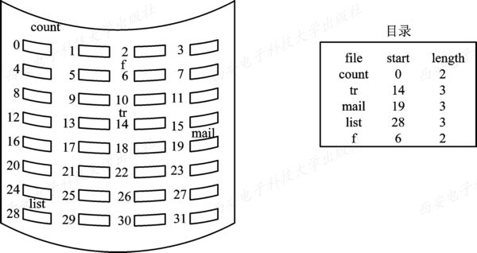
图8-1 磁盘空间的连续组织方式

Slide 5
8.1.1 连续分配（顺序文件）
2．连续分配的主要优缺点
优点：
顺序访问容易——从第一个盘块开始，顺序地、逐个地往下读/写。也支持对定长记录的直接存取。
顺序访问速度快——磁头移动得距离最少。
缺点：
要求有连续的存储空间 。
必须事先知道文件的大小。
文件大小不宜动态变化。
插入、删除不灵活。

Slide 6
8.1.2 链接分配(链接文件)
在采用链接分配时，可通过在每个盘块上的链接指针，将同属于一个文件的多个离散的盘块链接成一个链表，把这样形成的文件称为链接文件。
优点：
消除了外部碎片，提高了外存利用率。
文件的增、删、改也十分方便。
便于文件动态增长。
链接方式又可以分为隐式链接和显式链接两种。

Slide 7
1．隐式链接
目录结构
File | start | end
jeep | 9 | 25
具体例子见教材图8-2。
每个文件的目录项中，包含第一个盘块和最后一个盘块号（指针），而在每个盘块中，都有一个指向下一个盘块的指针。如果盘块大小为512字节，指针占4个字节，则每个盘块中只有508个字节可供用户使用。

Slide 8
1.隐式链接
隐式链接的缺点：
只适合顺序访问，对随机访问极其低效。
可靠性差——任何一个指针出现问题，都将导致整个链的断开。
为了提高检索速度和减少指针所占用的存储空间,可以将几个盘块组成一个簇（cluster）。但增大了内部碎片。

Slide 9
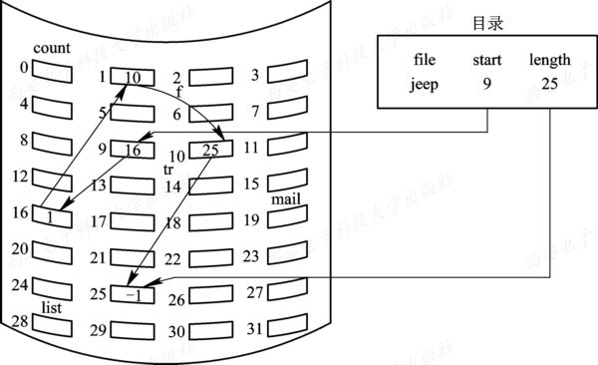
图8-2 磁盘空间的链接式分配

Slide 10
2. 显式链接
用于链接文件物理块的指针（块号），显式地存放在外存的一张链接表中，整个磁盘仅一张表。
表中的序号是物理块号，从0开始，直至N-1；N为磁盘总块数。
每个表项中存放链接指针，即下一个盘块号。
文件的第一个块号，存放在文件目录项（FCB）中。
系统启动时，该表调入内存——提高检索速度
该表称为文件分配表FAT（File Allocation Table）

Slide 11
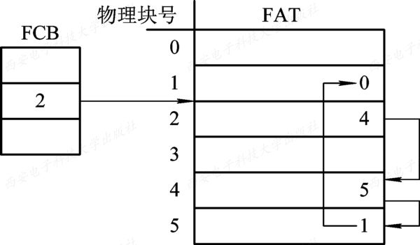
图8-3 显式链接结构

Slide 12
8.1.3 FAT技术
FAT12
早期的FAT12文件系统
以盘块为基本分配单位
在每个分区中都配有两张相同的文件分配表FAT1和FAT2
在FAT的每个表项中存放下一个盘块号，它实际上是用于盘块之间的链接的指针，通过它可以将一个文件的所有的盘块链接起来，而将文件的第一个盘块号放在自己的FCB中。
为了支持更大容量磁盘，后期引入了“簇”的概念

Slide 13
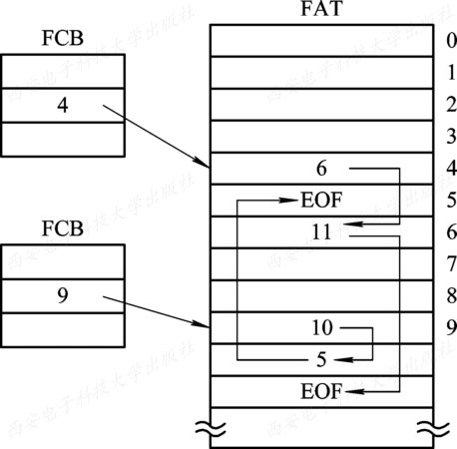
图8-4 MS-DOS的文件物理结构

Slide 14
8.1.3 FAT技术
1、FAT12 ：
以盘块为分配单位，每个FAT表项为12位，磁盘的最大容量为：4096*512*4=8MB。
若以簇为分配单位，每簇包含8个盘块，则磁盘的最大容量为：4096*512*8*4=64MB
2、FAT16：
每个FAT表项为16位，每簇最多可包含64个盘块，则每个磁盘分区（卷）的最大容量为：2¹⁶*512*64=2048MB
簇越大，簇内碎片越大，造成的浪费也越大。

Slide 15
8.1.3 FAT技术
3、FAT32
每个FAT表项为32位，每簇固定4KB，8个盘块。
每个磁盘分区的最大容量为：2³²*512*8=2TB
FAT32 主要用于Windows98及后续Windows系统。
优点：
支持长文件名。
比FAT16的存储器利用率提高15%。
缺点：
文件分配表增大，运行速度慢。
不支持容量小于512MB的分区。
单个文件的长度不能大于4GB。
不能向下兼容。

Slide 16
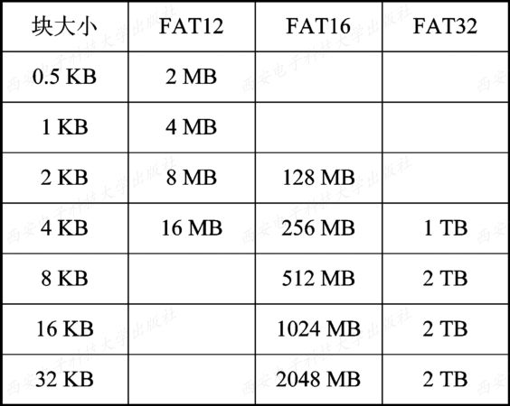
图8-5 FAT中簇的大小与最大分区的对应关系

Slide 17
8.1.4 NTFS文件系统
1. NTFS新特征 NTFS(New Technology File System)是一个专门为Windows NT开发的、全新的文件系统，并适用于Windows 2000/XP及后续的Windows OS。

Slide 18
8.1.4 NTFS文件系统
2. 磁盘组织 NTFS是以簇作为磁盘空间分配和回收的基本单位的。一个文件占用若干个簇，一个簇只属于一个文件。这样，在为文件分配磁盘空间时，就无须知道盘块的大小，只要根据不同的磁盘容量，选择相应大小的簇，即使NTFS具有了与磁盘物理块大小无关的独立性。

Slide 19
8.1.4 NTFS文件系统
3. 文件的组织 在NTFS中，以卷为单位，将一个卷中的所有文件信息、目录信息以及可用的未分配空间信息，都以文件记录的方式记录在一张主控文件表MFT(Master File Table)中，该表是NTFS卷结构的中心，从逻辑上讲，卷中的每个文件作为一条记录，在MFT表中占有一行，其中还包括MFT自己的这一行。每行大小固定为1 KB，每行称为该行所对应文件的元数据(metadata)，也称为文件控制字。

Slide 20
8.1.4 NTFS文件系统
优点：
支持长文件名。
具有系统容错功能。
能保证系统中的数据一致性。
缺点：
只能被Windows NT所识别，缺乏兼容性。

Slide 21
8.1.5 索引分配(索引文件)
1．单级索引
链接分配解决了连续分配存在的问题，但又出现了另外两个问题：
不能支持高效的直接存取。
FAT需要占用较大的内存空间。
索引分配方法为每个文件分配一个索引块（表），把分配给该文件的盘块号都记录在索引块中。
在建立文件时，其目录项中包含指向索引块的指针。

Slide 22
单级索引的目录结构
索引表
目录
9
16
1
10
25
-1
-1
文件名 块号
jeep 19

Slide 23
8.1.5 索引分配(索引文件)
索引分配的优点：
索引分配支持直接访问。
索引分配不会产生外部碎片。
文件较大时，优于链接分配。
索引分配的缺点：
可能要花费较多的外存空间。——每个文件都要一个索引表，小文件仍需分配一个盘块。

Slide 24
2．多级索引
索引文件中由于一个索引块的大小是有限的，使得采用单级索引结构的文件的最大容量受到了局限。
【例】如果盘块大小为1KB，每个盘块号占4个字节， 则一个索引块可存放256个盘块号。
若采用一级索引，允许的最大文件长度为 1KB×256=256KB。
解决办法：允许索引表占用多个盘块

Slide 25
2．多级索引
当OS为一个大文件分配磁盘空间时，若盘块号装满一个索引块时，OS便为该文件分配另一个盘块，依次类推，再通过链指针将各索引块链接起来。这种方法是低效的。
解决的办法是采用多级索引。下图是两级索引。
多级索引的优点：加快对大型文件的查找速度。
缺点：启动磁盘的次数会增加。

Slide 26
2．多级索引
【例】如果盘块大小为1KB，每个盘块号占4个字节，则一个索引块可存放256个盘块号。
若采用一级索引，允许的最大文件长度为 1KB×256=256KB。
两级索引时，文件的最大盘块数为 N=256×256=64K个盘块号。
即允许的文件最大长度为
1KB×64K=64MB。

Slide 27
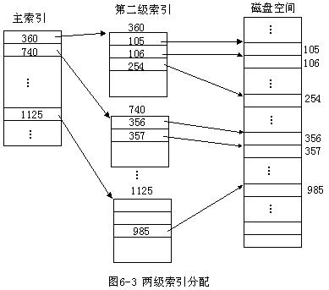
啊

Slide 28
3. 混合索引
将多种索引方式相结合而形成的一种索引方式。
有直接索引、一级索引、二级索引，甚至三级索引。
UNIX系统采用混合索引方式。如下图 所示。

Slide 29
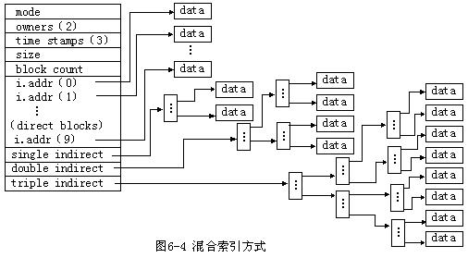
3. 混合索引
UNIX System V的索引结点中，共设13个地址项：i.addr(0)～i.addr(12)
直接索引
啊

Slide 30
UNIX系统采用混合索引方式
1）直接地址。为了提高对文件的检索速度，设置了10个直接地址项，i.addr(0)～i.addr(9)。设盘块大小为4KB，当文件大小不超过40KB时，可直接索引得到。
2）一次间接地址。i.addr（10）。文件大小不超过4MB+40KB。（假设盘块号4字节）
3）二次间接地址。i.addr（11）。文件大小不超过4GB+4MB+40KB。
4）三次间接地址。i.addr（12）。文件大小不超过4TB+4GB+4MB+40KB。

Slide 31
【例】设文件索引节点中有7个地址项，其中4个地址项是直接地址索引，2个地址项是一级间接地址索引，1个地址项是二级间接地址索引，每个地址项大小为4字节。若磁盘索引块和磁盘数据块大小均为256字节，则可表示的单个文件最大长度是 。（2010全国试题）
A．33KB B．519KB
C．1057KB D．16513KB
C
解：每个盘块存放的索引项=256/4=64（项）
直接地址存储容量=4×256=1KB
一级间址存储容量=2×64×256=32KB
二级间址存储容量=1×64×64×256=1024KB
最大文件长度=1+32+1024=1057KB

Slide 32
8.2 文件存储空间的管理
与内存分配相似，可采用连续分配方式和离散分配方式。
前者具有较高的文件访问速度，但可能产生较多的外存零头；
后者能有效地利用外存空间，但访问速度较慢。
外存空间的分配的基本单位都是磁盘块而非字节。
为实现存储空间的分配，系统必须记住存储空间的使用情况。 为此，需
设置相应的数据结构；
提供存储空间分配和回收的手段。

Slide 33
8.2.1 空闲表法和空闲链表法
1．空闲表法
1）空闲表
属于连续分配方法，与内存的动态分配方式雷同。
每个文件分配一块连续的存储空间
为外存上的所有空闲块建立一张空闲表，每个空闲区对应一个空闲表项
空闲表项包括：表项序号、该空闲区的第一个盘块号、空闲块数等。
将所有空闲区按其起始盘块号递增次序排列
类似空闲分区表

Slide 34
8.2.1 空闲表法和空闲链表法
1)空闲表
序号 | 第一个盘块号 | 空闲盘块数
1 | 20 | 8
2 | 90 | 30
3 | 150 | 356
4 | - | -
空闲表

Slide 35
1．空闲表法
2）存储空间的分配和回收
与内存动态分配相似，同样可以采用首次适应算法、循环首次适应算法等。
回收时，相邻接的空闲区应合并。
空闲表法在磁盘空间分配中仍占有一席之地。例如：
对换方式中，对换空间一般都采用连续分配方式；
当文件较小（1～4个盘块）时，仍采用连续分配方式。当文件较大时，采用离散分配。多媒体文件也采用连续分配。

Slide 36
2. 空闲链表法
将所有空闲区拉成一条空闲链。可有两种形式：空闲盘块链、空闲盘区链
1）空闲盘块链
将空闲空间，以盘块为单位拉成一条链。
优点：分配回收简单
缺点：为一个文件分配盘块时，可能要重复操作多次。
2）空闲盘区链
将所有空闲盘区拉成一条链。
每个结点中除了指针外，还应指明盘区大小。分配方法与内存动态分区分配类似。可以采用显式链接。

Slide 37
8.2.2 位示图法
1．位示图
位示图是用二进制的一位来表示磁盘中一个盘块的使用情况。
“0”——空闲；“1”——已分配。
通常用m×n个位数来构成位示图。m×n等于磁盘的总块数。

Slide 38
8.2.2 位示图法
 | 1 | 2 | 3 | 4 | 5 | 6 | 7 | 8 | 9 | 10 | 11 | 12 | 13 | 14 | 15 | 16
1 | 1 | 1 | 0 | 0 | 0 | 1 | 1 | 0 | 0 | 1 | 0 | 0 | 1 | 1 | 0 | 0
2 | 1 | 0 | 0 | 1 | 1 | 1 | 1 | 1 | 1 | 0 | 0 | 0 | 1 | 1 | 1 | 0
3 | 0 | 0 | 0 | 0 | 1 | 1 | 1 | 1 | 1 | 0 | 0 | 0 | 0 | 1 | 1 | 0
4 | 1 | 1 | 0 | 0 | 0 | 1 | 1 | 0 | 1 | 0 | 0 | 0 | 0 | 0 | 0 | 1
…
位示图

Slide 39
8.2.2 位示图法
2. 盘块的分配
根据位示图进行盘块分配时，可分三步进行：
(1) 顺序扫描位示图，从中找出一个或一组其值为“0”的二进制位(“0”表示空闲时)。
(2) 将所找到的一个或一组二进制位转换成与之相应的盘块号。假定找到的其值为“0”的二进制位位于位示图的第i行、第j列，则其相应的盘块号应按下式计算： b = n(i - 1) + j· 式中，n代表每行的位数。
(3) 修改位示图，令map[i, j] = 1。

Slide 40
3. 位示图盘块的回收
8.2.2 位示图法
步骤：
(1) 将回收盘块的盘块号转换成位示图中的行号和列号。转换公式为： i = (b - 1)DIV n + 1 j = (b - 1)MOD n + 1 (2) 修改位示图。令map[i, j] = 0。
位示图小，可以调入内存，节省了许多磁盘操作
位示图常用于微型机和小型机，如CP/M、Apple DOS等OS中。

Slide 41
8.2.3 成组链接法
空闲表法和空闲链表法，都不适用于大型文件系统，因为这会使空闲表或空闲链表太长。
UNIX系统采用成组链接法，它兼有上述两种方法的优点而克服了它们的缺点。

Slide 42
8.2.3 成组链接法
1．空闲盘块的组织
1）空闲盘块号栈。
用于存放当前可用的一组空闲盘块号（最多100个号），以及栈中尚有的空闲盘块数N。N还兼作栈顶指针用。例如当N=100时，它指向S.free（99）。
S.free（0）是栈底，S.free（99）是栈顶。
空闲盘块号栈在超级块中，系统启动后调入内存。

Slide 43
1．空闲盘块的组织
8.2.3 成组链接法
2）文件区中所有空闲盘块，被分成若干组，每组100个盘块。
假定：
盘上有10000个盘块，每块大小为1KB，其中第201～7999号盘块用于存放文件（文件区），则，该区的最末一组盘块号为7901～7999；次末组为7801～7900，…，第二组为301～400，第一组为201～300。

Slide 44
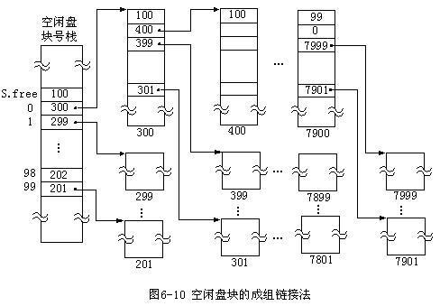
1．空闲盘块的组织
啊

Slide 45
1．空闲盘块的组织
3）每组含有的盘块总数N和该组所有的盘块号，记入其前一组的第一个盘块的S.free（0）～S.free（99）中，这样，由各组的第一个盘块可链成一条链。
4）将第一组的盘块总数和所有的盘块号，记入空闲块号栈中，作为当前可供分配的空闲盘块号。
5）最末一组只有99个盘块，其盘块号记入前一组的S.free（1）～S.free（99）中，而在S.free（0）中存入“0”，作为空闲盘块成组链的结束标志。

Slide 46
2．成组链接空闲盘块的分配与回收
分配过程：
查空闲块号栈是否上锁，若未上锁，则进行如下操作:
查空闲块数N
当N > 1时，
从S.free（N-1）中取出空闲块号；
把该块分配给申请者；
N = N – 1。
当N = 1时，
从S.free（0）中取出空闲块号；
其值=0，无空闲块，申请者等待；
其值≠0，把该块内容复制到空闲块号栈中，该块分配给申请者。

Slide 47
2．成组链接空闲盘块的分配与回收
回收一块空闲盘块的过程：
查空闲块数N
当N < 100时，
N = N + 1；
回收的盘块号填入S.free（N-1）中。
当N = 100时，
把空闲块号栈内容写入回收块中；
把回收盘块号写入S.free（0）中；
空闲块号栈的N单元中写入1。

Slide 48
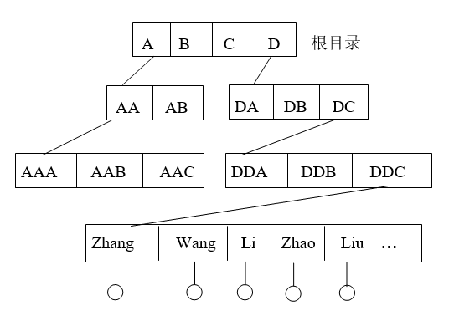
某文件系统的目录结构如下图所示，已知每个目录项占256B，磁盘的一块为512B。设当前目录为根目录。
（1）查询文件Wang的路径是什么？
（2）系统需要读取几个文件后才能查到Wang？
（3）计算系统找到Wang，至少读了几个盘块。
（4）给出一种加速文件查找速度的方案。

Slide 49
（1）查询文件Wang的路径是什么？
答：查询文件Wang的路径是 /D/DC/DDC/Wang

Slide 50
（2）系统需要读取几个文件后才能查到Wang？
答：系统需要读取D、DC、DDC等3个目录文件才能查到Wang

Slide 51
（3）计算系统找到Wang，至少读了几个盘块。
1
2
已知每个目录项占256B，磁盘的一块为512B
3
4
5
6
每个盘块存放2个目录项
7
答：因1个盘块中可存储2个目录项，读取根目录的第2个盘块时才能找到文件D的目录项；读取文件D的第2个盘块时才能找到DC的FCB；读取文件DC的第2个盘块时才找到文件DDC的FCB；读取DDC的第1个盘块就能找到Wang。因此，系统找到Wang，至少读了7个盘块。

Slide 52
（4）给出一种加速文件查找速度的方案。
答：可以通过引入索引节点的方法，缩短目录项。
例如，目录项中仅包含文件名(14个字节)和索引节点号(2个字节)，目录项长度为16字节，这样每个盘块可存放32个目录项。这样只需读4个盘块就可找到Wang。

Slide 53
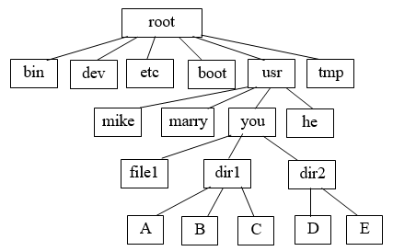
某文件系统以硬盘作为存储器，盘块大小为512Ｂ，有文件A，包含590个逻辑记录，每个记录占255B，每个盘块存放2个记录。文件A在文件目录中的位置如下图所示。此树形目录结构由根目录结点，作为目录文件的中间结点和作为信息文件的叶子结点组成，每个目录项占127B，每个物理块存放4个目录项。根目录的内容常驻内存。回答以下问题：
若文件采用隐式链接结构，设每块的链接字占2B。如果要将文件A读入内存，至少要存取几次硬盘？为什么？
若文件采用连续文件结构，如果要将文件A的逻辑记录号为480的记录读入内存，至少要存取几次硬盘？为什么？

Slide 54
某文件系统以硬盘作为存储器，盘块大小为512Ｂ，有文件A，包含590个逻辑记录，每个记录占255B，每个盘块存放2个记录。文件A在文件目录中的位置如下图所示。此树形目录结构由根目录结点，作为目录文件的中间结点和作为信息文件的叶子结点组成，每个目录项占127B，每个物理块存放4个目录项。根目录的内容常驻内存。回答以下问题：
根目录的内容不计入读盘次数
若文件采用隐式链接结构，设每块的链接字占2B。如果要将文件A读入内存，至少要存取几次硬盘？为什么？
若文件采用连续文件结构，如果要将文件A的逻辑记录号为480的记录读入内存，至少要存取几次硬盘？为什么？

Slide 55
若文件采用隐式链接结构，设每块的链接字占2B。如果要将文件A读入内存，至少要存取几次硬盘？为什么？
因根目录内容常驻内存，故不需读盘即可知道目录文件usr的地址，第一次由usr的地址读一个盘块，因一个盘块存放4个目录项，故第一次读盘即可以得到you的地址，第二次读盘可以得到dir1的
地址，第三次读盘可以得到文件A的地址。由于每个盘块可存放2个记录，而文件A包含590个记录，故要把文件A读入内存，所需读盘次数为590/2=295次。所以，为把文件A读入内存，需读盘次数为295+3=298次。

Slide 56
若文件采用连续文件结构，如果要将文件A的逻辑记录号为480的记录读入内存，至少要存取几次硬盘？为什么？
当文件为连续结构时，第一次读盘得到you的地址，第二次读盘可以得到dir1的地址，第三次读盘可以得到文件A的地址。得到文件A的地址后，通过计算，只需1次读盘就可读出第480号记录。即一共需要读盘4次，就能将文件A的逻辑记录号为480的记录读入内存。

Slide 57
上一题的变型
某文件系统以硬盘作为存储器，盘块大小为512Ｂ，有文件A，包含590个逻辑记录，每个记录占255B，每个盘块存放2个记录。文件A在文件目录中的位置如下图所示。此树形目录结构由根目录结点，作为目录文件的中间结点和作为信息文件的叶子结点组成，每个目录项占127B，每个物理块存放4个目录项。根目录的第一个盘块常驻内存。回答以下问题：
若文件采用隐式链接结构，设每块的链接字占2B。如果要将文件A读入内存，至少要存取几次硬盘？为什么？
若文件采用连续文件结构，如果要将文件A的逻辑记录号为480的记录读入内存，至少要存取几次硬盘？为什么？
根目录的第一个盘块不计入读盘次数，由于1个盘块只能存放4个目录项，usr位于第5项，因此访问目录时需要多一次读盘

Slide 58
8.3 提高磁盘I/O速度的途径
改进文件的目录结构以及检索目录的方法来减少对目录的查找时间；
选取好的文件存储结构，以提高对文件的访问速度；
提高磁盘的I/O速度，能将文件中的数据快速地从磁盘传送到内存中，或者相反。
本节讨论的内容

Slide 59
8.3 提高磁盘I/O速度的途径
8.3.1 磁盘高速缓存(Disk Cache) 设计磁盘高速缓存时需要考虑的问题： (1) 如何将磁盘高速缓存中的数据传送给请求进程； (2) 采用什么样的置换策略； (3) 已修改的盘块数据在何时被写回磁盘。

Slide 60
8.3 提高磁盘I/O速度的途径
1. 数据交付(Data Delivery)方式 如果I/O请求所需要的数据能从磁盘高速缓存中获取，此时就需要将磁盘高速缓存中的数据传送给请求进程。所谓的数据交付就是指将磁盘高速缓存中的数据传送给请求者进程。系统可以采取两种方式将数据交付给请求进程： (1) 数据交付 (2) 指针交付

Slide 61
8.3 提高磁盘I/O速度的途径
2. 置换算法 一般仍使用LRU算法。
除此之外，还应考虑：
(1) 访问频率。 (2) 可预见性。 (3) 数据的一致性。
一般而言，会严重影响数据一致性或很久都可能不再使用的盘块应尽快写回磁盘。

Slide 62
8.3 提高磁盘I/O速度的途径
3. 周期性地写回磁盘 还有一种情况值得注意，那就是根据LRU算法，那些经常要被访问的盘块数据可能会一直保留在高速缓存中，长期不会被写回磁盘。
因此需要定期强制将高速缓存中所有已修改的盘块写回磁盘。

Slide 63
8.3 提高磁盘I/O速度的途径
8.3.2 提高磁盘I/O速度的其它方法 能有效地提高磁盘I/O速度的方法还有许多，如提前读、延迟写等，现介绍如下： 1. 提前读 2. 延迟写 3. 优化物理块的分布

Slide 64
【例题】若磁盘的每个磁道分成9个块，现有一文件共有A、B、…、H、I 9个记录，每个记录的大小与盘块大小相等，设磁盘转速为27ms/转，每读出一块后需要2ms的处理时间。假定开始时磁头在记录A的开头，试问：
如果顺序存放这些记录并顺序读取，处理该文件需要多少时间？
如果顺序读取该文件，记录如何存放处理时间最短？
解：由条件可知，磁盘转速为每转27ms，每磁道存放9个记录，因此读出1个记录的时间为：27/9=3ms
读出并处理记录A需要5ms，此时磁头已移到记录B的中间，因此为了读记录B，必须再转将近一圈（从记录B的中间转到记录B的开头，即读出记录A后，要经27ms才能再读记录B）。后续7个记录的读取及处理时间与此相同，但最后一个记录读取与处理时间只需5ms。于是，处理9个记录的总时间为：8×27+9×3+2=245ms

Slide 65
假设记录A存放在1号磁盘块中，由于读出并处理一个记录需要5ms，当读出并处理完记录A时，磁头已移到第2个盘块中间，为了能顺利读到记录B，应该将B存放在3号盘块中，如此类推，即应将记录按如下表所示顺序存放：
盘块号 | 1 | 3 | 5 | 7 | 9 | 2 | 4 | 6 | 8
记录号 | A | B | C | D | E | F | G | H | I
这样，处理一个记录并将磁头移到下一个记录的时间是：
读出时间+处理时间+等待时间=3+2+1=6 ms
所以，处理9个记录的总时间为：6×8+5=53 ms

Slide 66
8.3.3 廉价磁盘冗余阵列(RAID)
独立磁盘冗余阵列(Redundant Array of Independent Disks, RAID)概念在1987年由加利福尼亚大学Berkeley分校提出，已得到工业界的认可。
利用一台磁盘阵列控制器统一管理和控制一组磁盘驱动器，组成一个速度快、可靠性高、性能价格比好的大容量外存储(磁盘)子系统。

Slide 67
8.3.3 廉价磁盘冗余阵列(RAID)
RAID的提出填补了CPU速度快与磁盘速度慢之间的间隙，其策略是：用一组较小容量的、独立的、可并行工作的磁盘驱动器组成阵列来代替单一的大容量磁盘，再加进冗余技术，数据能用多种方式组织和分布存储，于是，独立的I/O请求能被并行处理，数据分布的单个I/O请求也能并行地从多个磁盘驱动器同时存取数据，从而，改进了I/O性能和系统可靠性。

Slide 68
8.3.3 廉价磁盘冗余阵列(RAID)
1. 并行交叉存取 这是把在大、中型机中，用于提高访问内存速度的并行交叉存取技术应用到磁盘存储系统中，以提高对磁盘的I/O速度。在该系统中，有多台磁盘驱动器，系统将每一盘块中的数据分为若干个子盘块数据，再把每一个子盘块的数据分别存储到各个不同磁盘中的相同位置上。以后当要将一个盘块的数据传送到内存时，采取并行传输方式，将各个盘块中的子盘块数据同时向内存中传输，从而使传输时间大大减少。

Slide 69
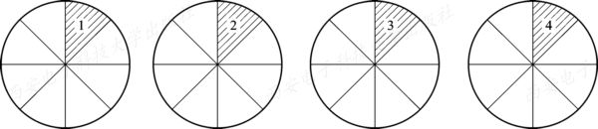
图8-12 磁盘并行交叉存取方式

Slide 70
8.3.3 廉价磁盘冗余阵列(RAID)
2. RAID的分级 RAID在刚被推出时，是分成6级的，后来又增加了RAID 6级和RAID 7级。 (1) RAID 0级：
仅提供交叉存取，无冗余校验。 (2) RAID 1级：
通过镜像备份提高可靠性，磁盘利用率只有50%。 (3) RAID 3级：
利用单个奇偶校验盘完成数据校验功能。

Slide 71
8.3.3 廉价磁盘冗余阵列(RAID)
2. RAID的分级 RAID在刚被推出时，是分成6级的，后来又增加了RAID 6级和RAID 7级。 (4) RAID 5级。
每个驱动器都有自己独立的数据通路，无专门的校验盘。最常用的RAID类型 (5) RAID 6级和RAID 7级。
强化了的RAID，具有比RAID3和RAID5更好的性能，但价格昂贵。

Slide 72
8.3.3 廉价磁盘冗余阵列(RAID)
3. RAID的优点 (1) 可靠性高，除了RAID 0级外，其余各级都采用了容错技术。当阵列中某一磁盘损坏时，并不会造成数据的丢失。此时可根据其它未损坏磁盘中的信息来恢复已损坏的盘中的信息。其可靠性比单台磁盘机高出一个数量级。 (2) 磁盘I/O速度高，由于采取了并行交叉存取方式，可使磁盘I/O速度提高N-1倍。 (3) 性能/价格比高，RAID的体积与具有相同容量和速度的大型磁盘系统相比，只是后者的1/3，价格也只是后者的1/3，且可靠性高。换言之，它仅以牺牲1/N的容量为代价，换取了高可靠性。

Slide 73
8.4 磁盘容错技术
影响文件安全性的主要因素：
人为因素：人们有意或无意的行为，使文件系统中的数据遭到破坏或丢失；
系统因素：由于系统的某部分出现异常情况而造成对数据的破坏或丢失，如磁盘故障或损坏；
自然因素：存放在磁盘上的数据，随着时间的推移将可能发生溢出或逐渐消失。

Slide 74
8.4 磁盘容错技术
确保文件系统安全性的措施：
通过存取控制机制来防止由人为因素所造成的文件不安全性；
通过磁盘容错技术，来防止由磁盘故障所造成的文件不安全性；
通过“后备系统”来防止由自然因素所造成的文件不安全性。

Slide 75
8.4 磁盘容错技术
容错技术是通过在系统中设置冗余部件的方法，来提高系统可靠性的一种技术。
磁盘容错技术是通过增加冗余的磁盘驱动器、磁盘控制器等方法，来提高磁盘系统可靠性的一种技术。也称为系统容错技术SFT。可分为三级。

Slide 76
8.4 磁盘容错技术
第一级是低级磁盘容错技术。
1、双份目录和双份文件分配表
2、热修复重定向和写后读校验
第二级是中级磁盘容错技术。
1、磁盘镜像
2、磁盘双工
第三级是系统容错技术。
1、双机热备份
2、双机互为备份
3、公用磁盘

Slide 77
8.5 数据一致性控制
在实际应用中，经常会在多个文件中都含有同一个数据。所谓数据一致性问题是指，保存在多个文件中的同一数据，在任何情况下都必需能保证相同。

Slide 78
8.5.1 事务
1. 事务的定义 事务是用于访问和修改各种数据项的一个程序单位。事务也可以被看作是一系列相关读和写操作。
只有对分布在不同位置的同一数据所进行的读和写操作全部完成时，才能以托付操作来终止事务。只要有一个读或写(修改)操作失败，便需执行夭折操作。
为使夭折的事务不会引起数据的不一致性，须将该事务内被修改的数据项恢复成原来的情况。
事务操作的“原子性”：一个事务在对一批数据执行修改操作时，要么全部完成，要么一个也不修改。——目的是为了保证数据的一致性。

Slide 79
8.5.1 事务
2. 事务记录
为了实现上述的原子修改，通常需借助于称为事务记录的数据结构来实现。事务记录存放在稳定存储器中，用来记录事务运行时数据项修改的全部信息。
事务记录中包括下列字段：
事务名：用于标识事务的唯一名字；
数据项名：被修改数据项的唯一名字；
旧值：修改前数据项的值；
新值：修改后数据项将具有的值。

Slide 80
8.5.1 事务
事务记录表中的每一条记录，描述了在事务运行中的重要事务操作。事务记录表中的记录可分为如下几种：
开始事务(Ti开始)
修改操作
托付事务(Ti托付)

Slide 81
8.5.1 事务
事务记录表中的四类记录
开始事务：在一个事务Ti开始执行时，<Ti开始>记录被写入事务记录表中；
修改操作：该记录的各字段如上页所述；
托付事务：当读/写数据全部完成时，把一个<Ti托付>记录写入事务记录表中；
检查点：后面介绍。

Slide 82
8.5.1 事务
3. 恢复算法
事务记录表中存放了数据被修改前后的值，因此，利用事务记录表，系统能处理任何故障而恢复数据，以避免数据的丢失和不一致性。恢复算法可包括以下两个过程：
undo<Ti>。该过程把所有被事务Ti修改过的数据恢复为修改前的值。
redo<Ti>。该过程把所有被事务Ti修改过的数据设置为新值。

Slide 83
8.5.1 事务
3. 恢复算法
在事务记录表中，若既包含<Ti开始>记录，又包含<Ti托付>记录，则Ti是已完成的事务，则系统利用redo<Ti>过程，将所有被修改数据设置成新值；
在事务记录表中，若只包含<Ti开始>记录，未包含<Ti托付>记录，则Ti是未已完成的事务，则系统利用undo<Ti>过程，将所有已被修改数据恢复成旧值。

Slide 84
8.5.2 检查点
1. 检查点的作用
随着时间的推移，事务记录表中的记录越来越多，因此，一旦系统发生故障，在事务记录表中的记录清理起来就非常费时。
引入检查点，可以大大减少恢复处理的开销。具体做法是每隔一定时间便做一次下述工作：
首先是将内存中的当前事务记录表的所有记录输出到稳定存储器中；
其次是将内存中的所有已修改数据输出到稳定存储器中；
然后是事务记录表中的检查点记录输出到稳定存储器中；
最后是每当出现一个检查点记录时，系统便利用redo和undo过程实现恢复功能。

Slide 85
8.5.2 检查点
2. 新的恢复算法
引入检查点后，一旦发生系统故障，新的恢复算法并不需要对事务记录表中的所有事务记录进行处理，只需对最后一个检查点之后的事务记录进行处理。
新恢复算法具体处理过程如下：
查找事务记录表，找到最近一个检查点记录；
从该检查点开始，搜索各个事务Ti，如有<Ti托付>，则执行redo<Ti>操作，如无<Ti托付>，则执行undo<Ti>操作；
处理完检查点后所有事务后，在事务记录表尾部写入一条新的检查点记录。
85

Slide 86
8.5.3 并发控制
在多用户系统和网络环境下，可能有多个用户在同时执行事务。各事务对同一数据对象的修改必须是互斥的，即只有在一个事务执行完成后，才允许另一个事务执行，我们称这种特性为顺序性，把用于实现顺序性的技术称为并发控制。可以利用信号量机制来实现并发控制，但在数据库系统和文件系统中，应用得最多的是较简单灵活的同步机制——锁。

Slide 87
8.5.3 并发控制
1. 利用互斥锁实现并发控制
为每个共享对象设置一种实现互斥的锁，称为互斥锁。
当一事务Ti要访问某对象时，应先获得该对象的互斥锁。
若成功，便用该锁锁住该对象，于是事务Ti便可对该对象执行读写操作，而其它事务不能访问该对象；操作完成后事务Ti执行开锁，允许(可能唤醒一个)其它事务访问该对象；
若不成功，则事务Ti不能访问该对象；
若事务Ti要对一批对象进行访问，则Ti应获得者一批对象的互斥锁，若成功，则将这些对象全部锁住，便可对这批对象执行读写操作；若不成功，即若这批对象中的某个对象已被其它事务锁住，则Ti应释放已锁住的对象，宣布此次事务运行失败。

Slide 88
8.5.3 并发控制
2. 利用互斥锁和共享锁实现并发控制
一个共享文件允许多个事务同时读，但互斥锁只允许一个事务读，存在效率不高的问题。为此，引入另一种形式的锁——共享锁。共享锁允许多个事务对同一文件读，不允许一个事务写该文件。
若事务Ti要对共享对象Q读，则只需获取其共享锁。若Q已被互斥锁锁住，则Ti阻塞，否则可获得共享锁，对Q执行读操作。此时若有事务要对Q执行写操作，将被阻塞。
若事务Ti要对共享对象Q写，则只需获取其互斥锁。若Q已被互斥锁或共享锁锁住，则Ti阻塞；若Q未被互斥锁锁住，也没有事务在读Q，则Ti将Q锁住后，可以执行写操作，此时其它事务不可对Q读或写。这类似于前面介绍的读者-写者问题。

Slide 89
8.5.4 重复数据的数据一致性问题
为了保证数据的安全性，最常用的做法是将关键文件和数据复制多份。
显然，主文件(数据结构)中的数据与各备份文件中的对应数据应一致；此外，空闲盘块表等数据结构在系统运行过程中，总是不断地对它修改，同样应保证不同处的同一数据结构中的数据的一致性。(如两个FAT表)

Slide 90
8.5.4 重复数据的数据一致性问题
1. 重复文件的一致性
以UNIX类型的文件系统为例来说明如何保证重复文件的一致性问题。对于通常的UNIX文件目录，其每个目录项中含有一个ASCII码的文件名和一个索引结点号，后者指向一个索引结点。当有重复文件时，一个目录项可由一个文件名和若干个索引结点号组成，每个索引结点号都是指向各自的索引结点。图8-18示出了UNIX类型的目录和具有重复文件的目录。

Slide 91
8.5.4 重复数据的数据一致性问题
1. 重复文件的一致性
文件名 | i结点 |  | 文件名 | i结点
文件1 | 17 |  | 文件1 | 17 | 19 | 40
文件2 | 22 |  | 文件2 | 22 | 72 | 91
文件3 | 12 |  | 文件3 | 12 | 30 | 29
文件4 | 84 |  | 文件4 | 84 | 15 | 66
(a)无重复文件的目录
(b)允许有重复文件的目录
图8-18 UNIX类型的目录

Slide 92
8.5.4 重复数据的数据一致性问题
1. 重复文件的一致性
在有重复文件时，如果一个文件拷贝被修改，则必须同时修改其他几个文件拷贝，以保证数据一致性。
可采用两种方法来实现：
方法一：当一个文件拷贝被修改后，可查找文件目录，以得到其它几个文件拷贝的索引结点号，再从获得的索引结点中找到个拷贝的物理地址，然后对这些拷贝作同样的修改。
方法二：为新修改的文件建立几个拷贝，并用新拷贝取代原来的文件拷贝。

Slide 93
8.5.4 重复数据的数据一致性问题
2. 链接数一致性检查
UNIX文件的索引结点中的链接计数count，用于指出共享本文件的用户(进程)数。例如，当有5个用户(进程)共享某文件时，其索引节点号会在目录中出现5次，在正常情况下，该索引结点号对应的索引节点中的count值也是5，即两个数据应是一致的。否则，就会出现数据不一致性错误。
为了检查这种数据的一致性，同样可配置一张计数器表，每个文件对应一个表项，其中含有该索引结点号的计数值。

Slide 94
8.5.4 重复数据的数据一致性问题
2. 链接数一致性检查
检查过程如下：
从根目录开始查找，对每个目录项中索引结点号，在计数器表的相应表项上加1。直至所有目录都检查完毕。
将计数器表中的计数值与对应索引节点中的count值比较，若两者一致，则表示正常；否则，便产生了链接数不一致问题。

Slide 95
8.5.4 重复数据的数据一致性问题
2. 链接数一致性检查
若count值大于计数器表中的对应值，所有用户删除该文件后，该文件仍不会被删除——浪费磁盘空间。
若count值小于计数器表中的对应值，就有潜在的危险。例如，某文件有两个用户共享，计数器值为2，但该文件的索引节点中的count值为1，则只要其中一个用户删除该文件，count值就会为0，从而真正彻底删除该文件，而导致另一用户的目录项指向了一个空索引节点。
上述两种情况，解决的办法是将count置为正确的值(计数器表中对应表项的值)。

